Slide 1
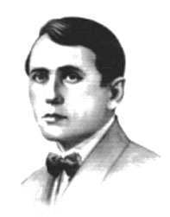
Володимир Сосюра
«Любіть Україну»
«Білі акації будуть цвісти…»
«Васильки» «Так ніхто не кохав»
(1897-1965)

Slide 2
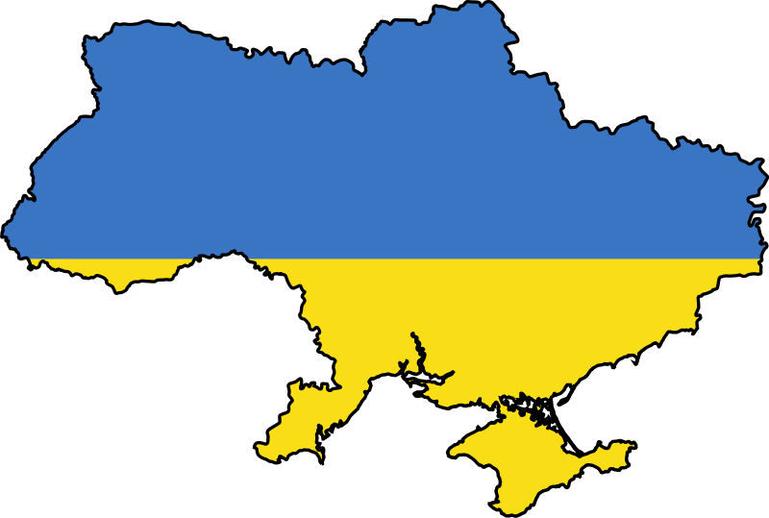
Любіть Україну

Slide 3
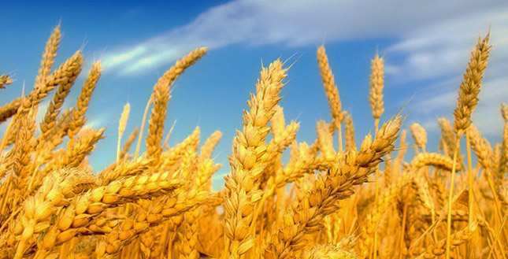
Любіть Україну, як сонце, любіть, як вітер, і трави, і води… В годину щасливу і в радості мить, любіть у годину негоди.

Slide 4
Любіть Україну у сні й наяву, вишневу свою Україну, красу її, вічно живу і нову, і мову її солов'їну.

Slide 5
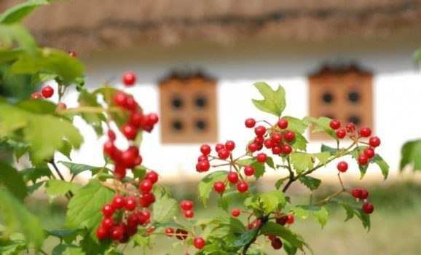
Між братніх народів, мов садом рясним, сіяє вона над віками… Любіть Україну всім серцем своїм і всіми своїми ділами.

Slide 6
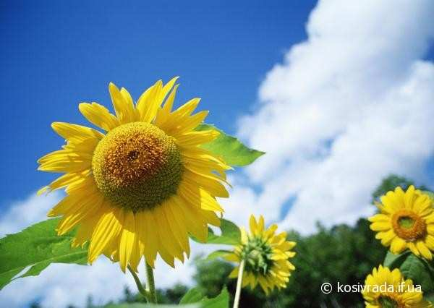
Для нас вона в світі єдина, одна в просторів солодкому чарі… Вона у зірках, і у вербах вона, і в кожному серця ударі,

Slide 7
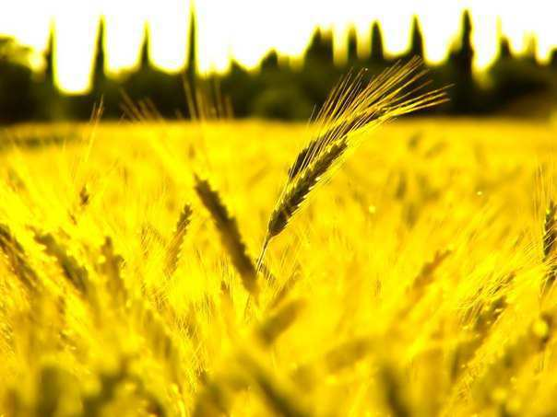
у квітці, в пташині, в електровогнях, у пісні у кожній, у думі, в дитячий усмішці, в дівочих очах і в стягів багряному шумі…

Slide 8
Як та купина, що горить — не згора, живе у стежках, у дібровах, у зойках гудків, і у хвилях Дніпра, і в хмарах отих пурпурових,

Slide 9
в грому канонад, що розвіяли в прах чужинців в зелених мундирах, в багнетах, що в тьмі пробивали нам шлях до весен і світлих, і щирих.

Slide 10
Дівчино! Як небо її голубе, люби її кожну хвилину. Коханий любить не захоче тебе, коли ти не любиш Вкраїну…

Slide 11
Любіть у труді, у коханні, у бою, як пісню, що лине зорею… Всім серцем любіть Україну свою — і вічні ми будемо з нею!

Slide 12
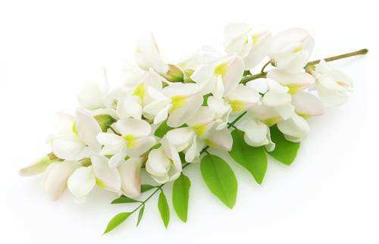
Білі акації будуть цвісти…

Slide 13
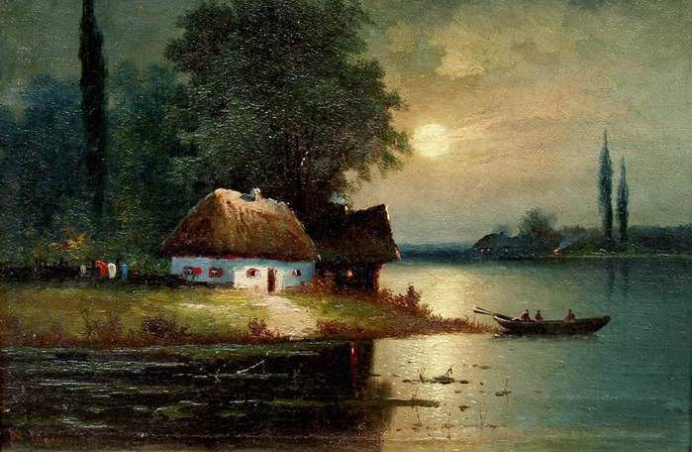
Білі акації будуть цвісти
в місячні ночі жагучі,
промінь морями заллє золотий
річку, і верби, і кручі...

Slide 14
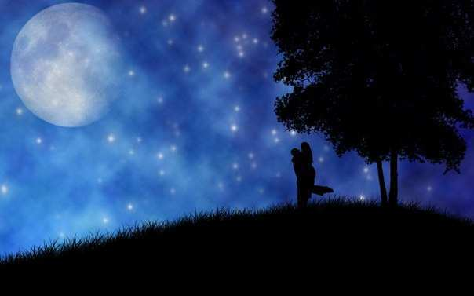
Будем іти ми з тобою тоді
в ніжному вітрі до рання,
вип'ю я очі твої молоді,
повні туману кохання...

Slide 15
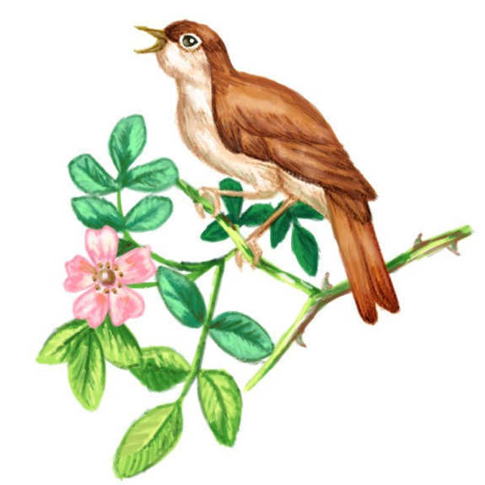
Солодко плачуть в садах солов'ї,
так, як і завжди, незмінно...
В тебе і губи, і брови твої,
як у моєї Вкраїни...

Slide 16
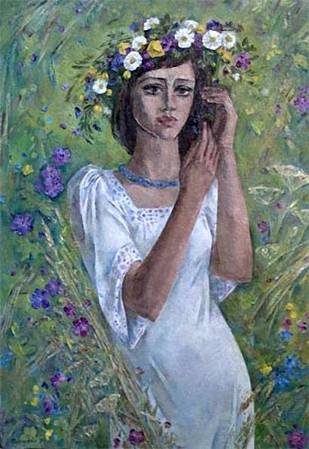
Ось вона йде у вінку, як весна...
Стиснулось серце до крику...
В ньому злилися і ти, і вона
в образ єдиний навіки.

Slide 17
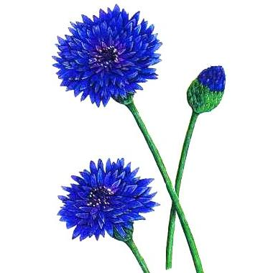
Васильки

Slide 18
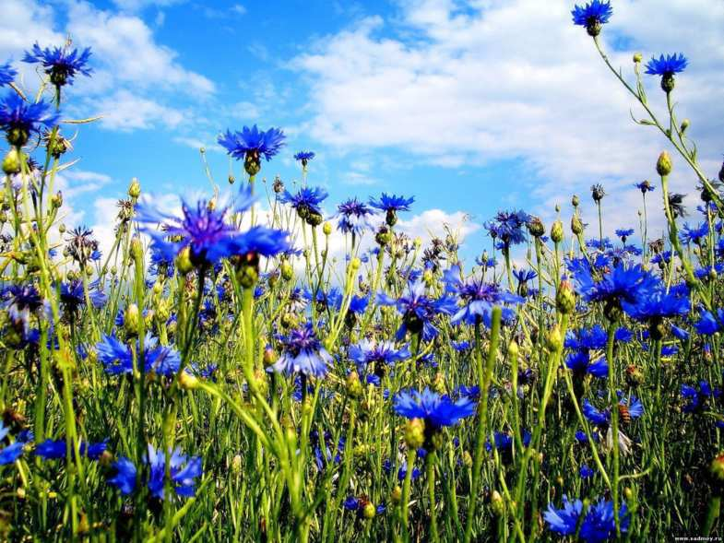
Васильки у полі, васильки у полі, і у тебе, мила, васильки з-під вій, і гаї синіють ген на видноколі, і синіє щастя у душі моїй.

Slide 19
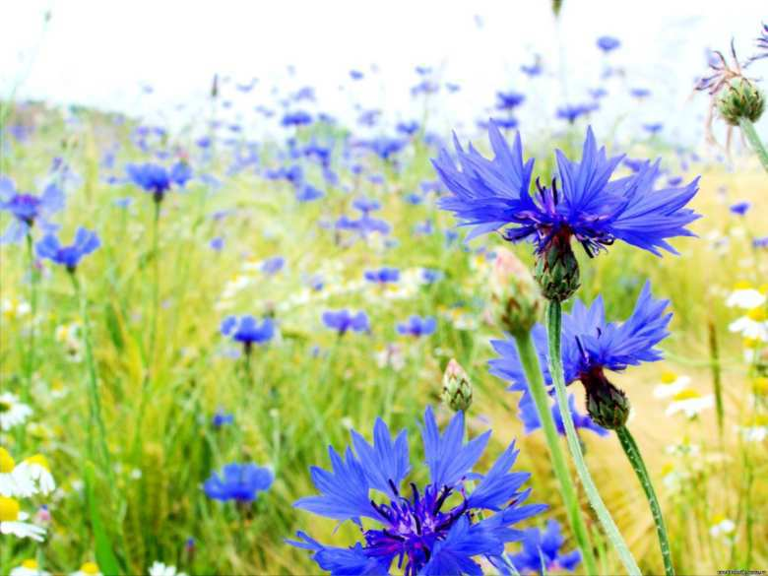
Одсіяють роки, мов хмарки над нами, і ось так же в полі будуть двоє йти, але нас не буде. Може, ми квітками, може, васильками станем — я і ти.

Slide 20
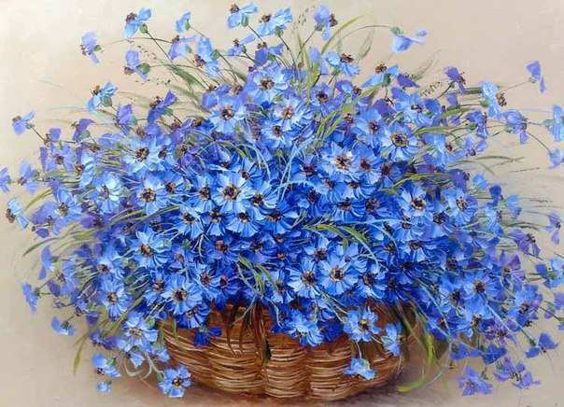
Так же буде поле, як тепер, синіти, і хмарки летіти в невідомий час, і другий, далекий, сповнений привіту, з рідними очима порівняє нас.

Slide 21
Так ніхто не кохав

Slide 22
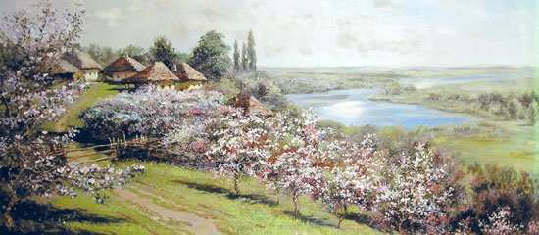
Так ніхто не кохав. Через тисячі літ лиш приходить подібне кохання. В день такий розцвітає весна на землі І земля убирається зрання..

Slide 23
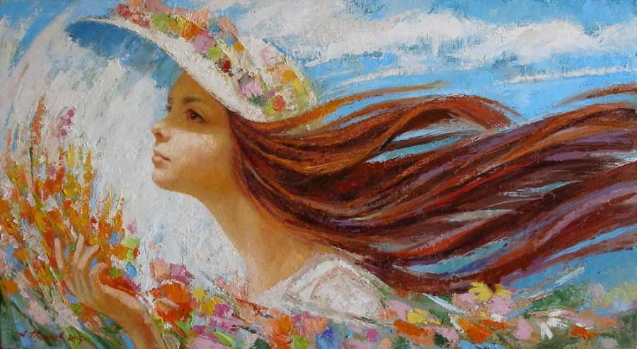
Дише тихо і легко в синяву вона, простягає до зір свої руки... В день такий на землі розцвітає весна і тремтить од солодкої муки...

Slide 24
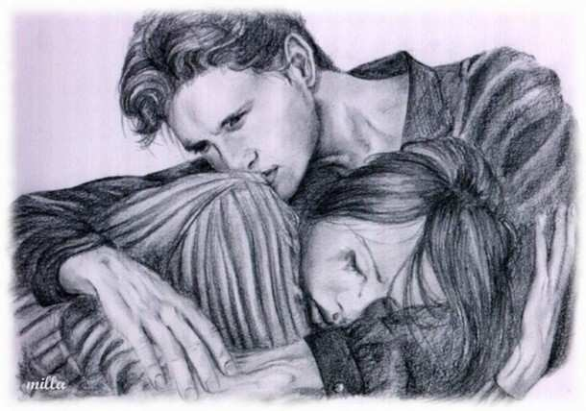
В'яне серце моє од щасливих очей, що горять в тумані наді мною... Розливається кров і по жилах тече, ніби пахне вона лободою...

Slide 25
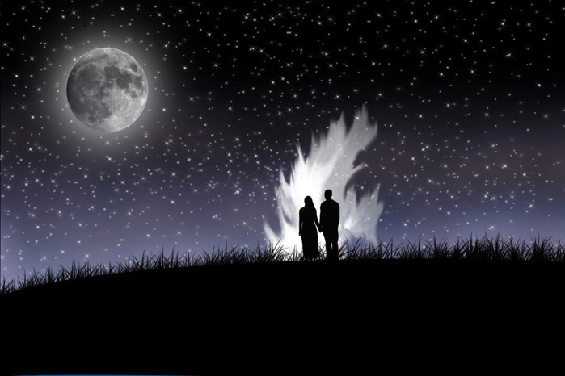
Гей, ви, зорі ясні!.. Тихий місяцю мій!.. Де ви бачили більше кохання?.. Я для неї зірву Оріон золотий, я — поет робітничої рані...

Slide 26
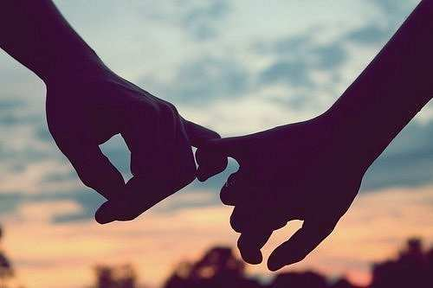
Так ніхто не кохав. Через тисячі літ лиш приходить подібне кохання. В день такий розцвітає весна на землі І земля убирається зрання..

Slide 27
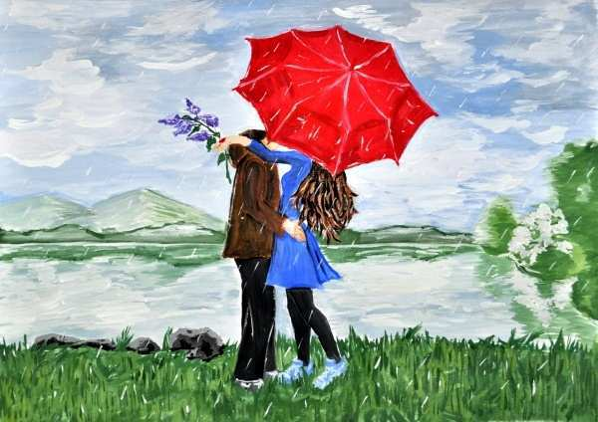
Дише тихо і легко в синяву вона, простягає до зір свої руки... В день такий на землі розцвітає весна і тремтить од солодкої муки...

